Slide 1
Курс “Статистика для частных трейдеров”
Обучение с подкреплением и NLP
Лекция №6

Slide 2
Содержание
Обучение с подкреплением (усилением)
NLP
Перспективы машинного обучения

Slide 3
Обучение с подкреплением
(усилением)

Slide 4
3 ветви машинного обучения
Контролируемое обучение (обучение с учителем, supervised learning)
Неконтролируемое обучение (обучение без учителя, unsupervised learning)
Обучение с подкреплением (reinforcement learning) -
обучение через взаимодействие со средой с помощью вознаграждений.
Обучение с подкреплением - это не задача, а процесс
Ограничения обучения с подкреплением:
1. В новых средах не работает, необходима знакомая внешняя среда
2. Сложность описания внешней среды
3. Не всегда возможно оценить оптимальное краткосрочное
вознаграждение

Slide 5
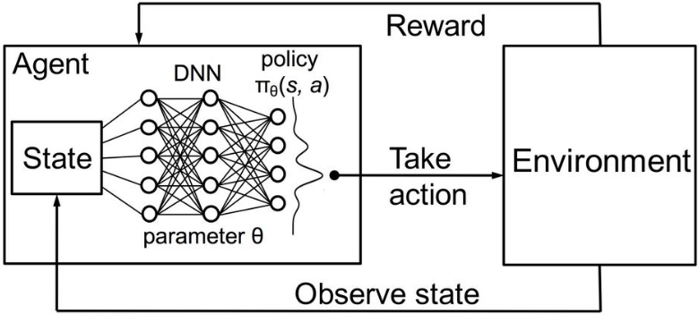
Обучение с усилением (схема)

Slide 6
Элементы обучения с усилением
Политика (policy) — способ, в соответствии с которым агент действует в данный момент.
Политика сопоставляет начальное состояние среды и действия агента.
Политика — это то, что определяет поведение агента.
Вознаграждение (reward) — на каждом шаге окружающая среда дает вознаграждение или
наказание агенту за его поведение.
Эти награды определяют позитивны или негативны события для агента.
Агент может изменить только свою политику, если получает наказание, а
не вознаграждение.
Стоимостная функция (value function) — функция, которая учитывает вклад
как краткосрочных, так и долгосрочных вознаграждений.
Различают Q-learning, когда больший вклад имеют краткосрочные и
R-learning с вкладом долгосрочных вознаграждений.
Функция пытается найти политику, которая максимизирует возврат,
поддерживая набор оценок ожидаемых результатов для некоторой политики.
Политика называется оптимальной, если она достигает наилучшего ожидаемого
вознаграждения из любого начального состояния.
Модель окружающей среды (environment) — отражает состояние среды, используется с целью
определить следующее состояние среды после действий агента. Модель среды позволяет
сделать следующий шаг агента. Сейчас активно внедряются в RL методы планирования состояния
окружающей среды.

Slide 7
Обучение с усилением в биржевой игре
Задача: Выиграть внутридневную биржевую игру (1 — выигрыш (прибыль),
0 — проигрыш, для свинг-трейдинга можно брать неделю/месяц,
но тогда сложнее обеспечить число повторений)
Action: Long, Short, Hold, Close — открыть лонг, шорт, удерживать позицию,
закрыть позицию.
State: IV, Price, Sum_Rank (показатели состояния рынка)
Reward: 1 — выигрыш, 0 — проигрыш
Пакеты R для моделирования: Reinforcement Learning, MDPToolbox,
iqLearn, QLearning

Slide 8
Проблемы обучения с усилением в трейдинге
Состояний (state) среды бесконечное множество (волатильность разная,
траекторий движения цены много)
Невозможно оценить вознаграждение для каждого состояния
Action: 1 - идти вперед, 0 - назад
State: 1 - дорога, 2 - овраг, 3 - река, 4 - скала, 5 - лес
Купить (action 1) сейчас по цене 57 рублей - это овраг (2), дорога (1)
или что-то другое?
Мы не можем достоверно понять, какие правильные действия трейдера нам подкреплять, так как окружающая среда всегда мутирует
Задачу можно решить только после корректного описания среды

Slide 9
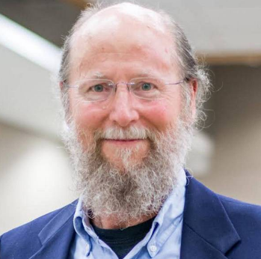
Крис Саттон о будущем ИИ
Обучение с усилением (подкреплением) — это будущее ИИ.
Интеллектуальная система должна уметь самостоятельно учиться
без постоянного наблюдения. ИИ должен быть в состоянии сказать для себя,
что правильно или неправильно. Только таким образом он может
масштабироваться до действительно больших объемов знаний
и высокого уровня мастерства.
Бестселлер Саттона:
Reinforcement Learning: An Introduction, The MIT Press, Cambridge, Massachusetts, London, England, 2017, Second edition

Slide 10
NLP

Slide 11
Определение NLP
Natural Language Processing, NLP - обработка естественного языка
NLP работает с текстами и аудио
NLP не только анализирует тексты, но и генерирует
Примеры NLP - Google-помощник, переводчик текста, поиск и др.

Slide 12
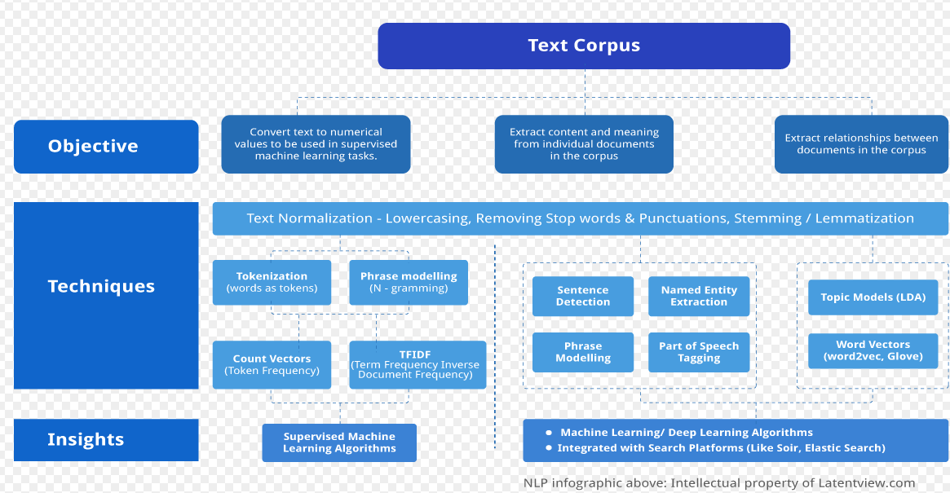
NLP в одной схеме

Slide 13
Ключевые понятия NLP
Токенизация - преобразование входного набора слов в вектор
Стемминг - обрезка суффиксов и окончаний. Наиболее известна методика
стемминга по Портеру
Стоп-слова - словарь не несущих смысловой нагрузки слов
N-граммы - статистическая модель фразы, слова, состоящая из n-символов, слов
Частотный анализ слов - измерение частотности повторений тех или иных слов
в тексте
LSTM - модели последовательностей из нейронных сетей с памятью
при работе с текстами

Slide 14
Примеры использования NLP
Классификация новостей Reuters (новости по нефти или нет)
Прогнозирование PMI в России исходя из новостного потока данных (модель ЦБ РФ)
http://www.cbr.ru/Content/Document/File/27714/wp_25.pdf
Анализ настроений пользователей социальных сетей (сентимент-анализ)
Частотный анализ выступлений глав центробанков
Сентимент-анализ пресс-релизов ФРС
Торговые роботы, читающие данные по запасам EIA

Slide 15
Способы определения тональности текста
Определение индекса тональности - перспективная тема для биржевой торговли
1. Подходы, основанные на правилах;
2. Подходы, основанные на словарях;
3. Машинное обучение с учителем;
4. Машинное обучение без учителя

Slide 16
Перспективы

Slide 17
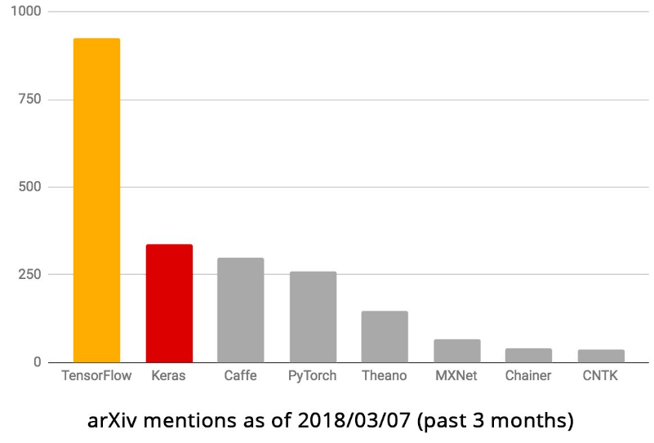
Самые популярные фреймворки

Slide 18
Какие перспективы у машинного обучения?
Learn-to-learn - учиться, чтобы учиться, система пытается предсказать поведение
среды
GAN - (генеративные) модели (может генерировать новые наблюдения,
приспособлены к обработке отсутствующих значений)
Обучение с усилением - новые модели и подходы (AlphaGo Zero), к примеру,
эволюционные стратегии
Дифференциальное программирование вместо нейронных сетей
NEAT - Класс эволюционных алгоритмов (NEAT, hyperNEAT, SOINN) —
это передовой край искусственного интеллекта.
Особенно актуальны они для использования в задачах обучения
с подкреплением (усилением) — reinforcement learning (далее — RL).
В RL с NEAT идет процесс эволюции самой архитектуры нейронной сети.
Исходя из процесса взаимодействия с окружением формируется
оптимальная архитектура.

Slide 19
Конец презентации
Ваши вопросы?

